Slide 1
Classtime для організації контрольного оцінювання знань учнів

Slide 2
Classtime
Це онлайн-сервіс для встановлення миттєвого зв'язку з учнями, створений для проведення оцінювань, які можна проводити як під час уроку, так і давати на домашнє завдання.
Для успішного використання ресурсу потрібні: доступ до мережі Інтернет, комп’ютер, ноутбук, планшет, смартфон, як для вчителя та і для здобувачів освіти.
Можна створювати різні типи питань (зараз на сервісі є 10 типів питань) з додаванням графіки, формул, зображень. Також можна створювати відкриті запитання та перевіряти їх безпосередньо під час уроку.
Сервіс доступний українською мовою.
Classtime не потребує встановлення на гаджет, а працює за посиланням.
Педагог може відстежувати весь прогрес через свій акаунт. Учням не обов'язково створювати свої акаунти.

Slide 3
Які пристрої та браузери підтримуються?
Пристрої:
Для педагогів Classtime підтримується у повному обсязі тільки на девайсах з шириною екрану більше 768 пікселів
Для здобувачів освіти Classtime підтримується на більшості девайсів та екранів (смартфорни, планшети та настільні комп'ютери).
Операційні системи: починаючи з Windows 7 і старших
Браузери: Chrome (найкращий варіант), Safari, Firefox, Edge

Slide 4
Classtime-план: Базовий (безкоштовний) або Преміум

Slide 5
Головна сторінка
ВХІД
www.classtime.com

Slide 6
Аутентифікація
Змінюється в залежності наявності акаунту
Автоматично
Ввести електронну адресу та пароль

Slide 7
Способи Аутентифікації користувача:
Facebook - автоматичний спосіб аутентифікації за допомогою логіну, який збережено у вашому профілі на Facebook.
Google обліковий запис - автоматичний спосіб аутентифікації за допомогою логіну, який збережено у вашому профілі на Google / Gmail
Microsoft - автоматичний спосіб аутентифікації за допомогою логіну, який збережено у вашому профілі на Microsoft / Microsoft Teams
Ваша будь-яка поштова скринька і придуманий вами пароль

Slide 8
Алгоритм роботи с сервісом
Підготувати матеріали та відповідні завдання на Classtime
1
Створити нову сесію та отримати унікальний код. Здійснити налаштування сесії
2
3
Поширити сесію здобувачам освіти для виконання
4
Відстежувати прогрес у режимі реального часу
5
Здійснити аналіз і обговорити найбільш поширені помилки

Slide 9
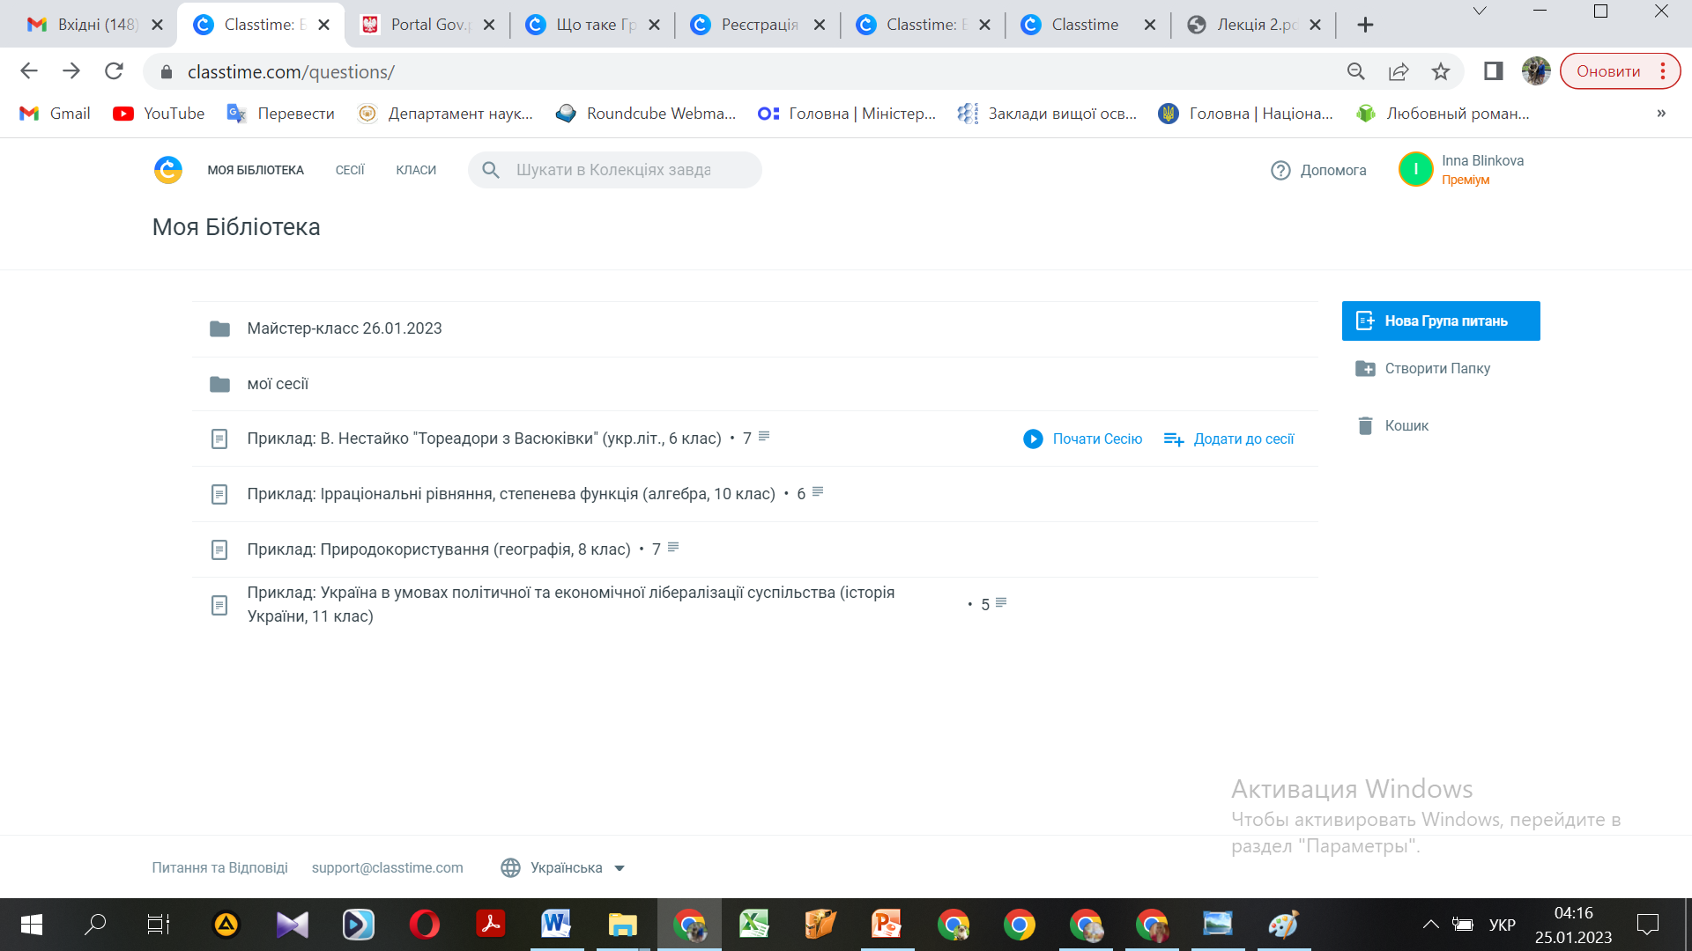
Аккаунт Classtime
Використовується для створення групи питань (обов’язкове)
Сховище матеріалів
Допомагає систематизувати матеріал

Slide 10
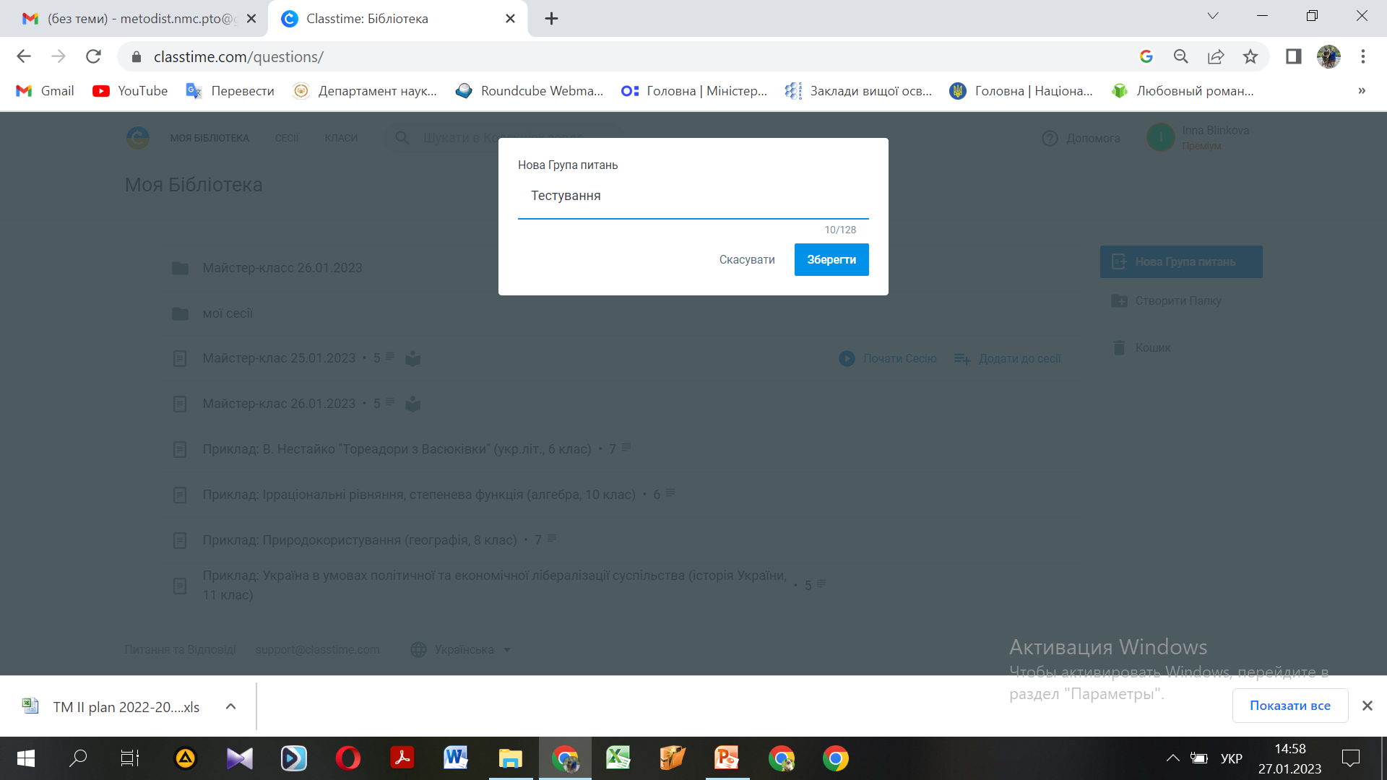
Нова група питань
Підтвердити дію
1. Вписати назву Групи питань

Slide 11
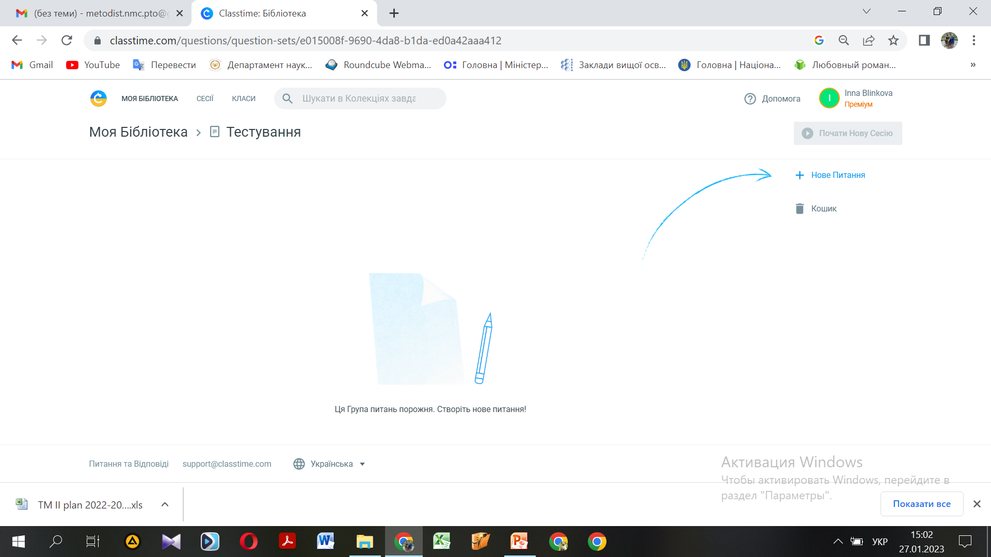
Нове питання
Відкрити вікно для створення нового питання

Slide 12
Фосмування питань
7. Зберегти питання
1. Додати питання
2. Описати деталі завдання, додати формули
3. Додати зображення, відео і аудіофайли
4. Обрати тип питання
6. Призначити кількість балів за питання
5. Додати роз’яснення щодо рішення питання

Slide 13
ТИПИ ПИТАНЬ:
Одна правильна відповідь,
Декілька правильних відповідей
Правда/неправда
Текст
Встановити відповідність
Встановити відповідність (1/кілька відповідей в рядку)
Встановити порядок
Вибірка тексту
Обрати область
Заповни пропуск

Slide 14
Створивши питання можна:
1. Проводити сесії
2. Доповнювати (створювати нові питання)
3. Надавати здобувачам освіти попередній перегляд питань
4. Додавати до публічної бібліотеки (для використання іншими педагогами)
5. Ділитися з колегами
6. Швидко копіювати
7. Переміщувати між
папками
8. Друкувати
9. Видаляти

Slide 15
Нова сесія
Натиснути, щоб розпочати Нову сесію

Slide 16
Нова сесія
Здійснити налаштування сесії та підтвердити їх

Slide 17
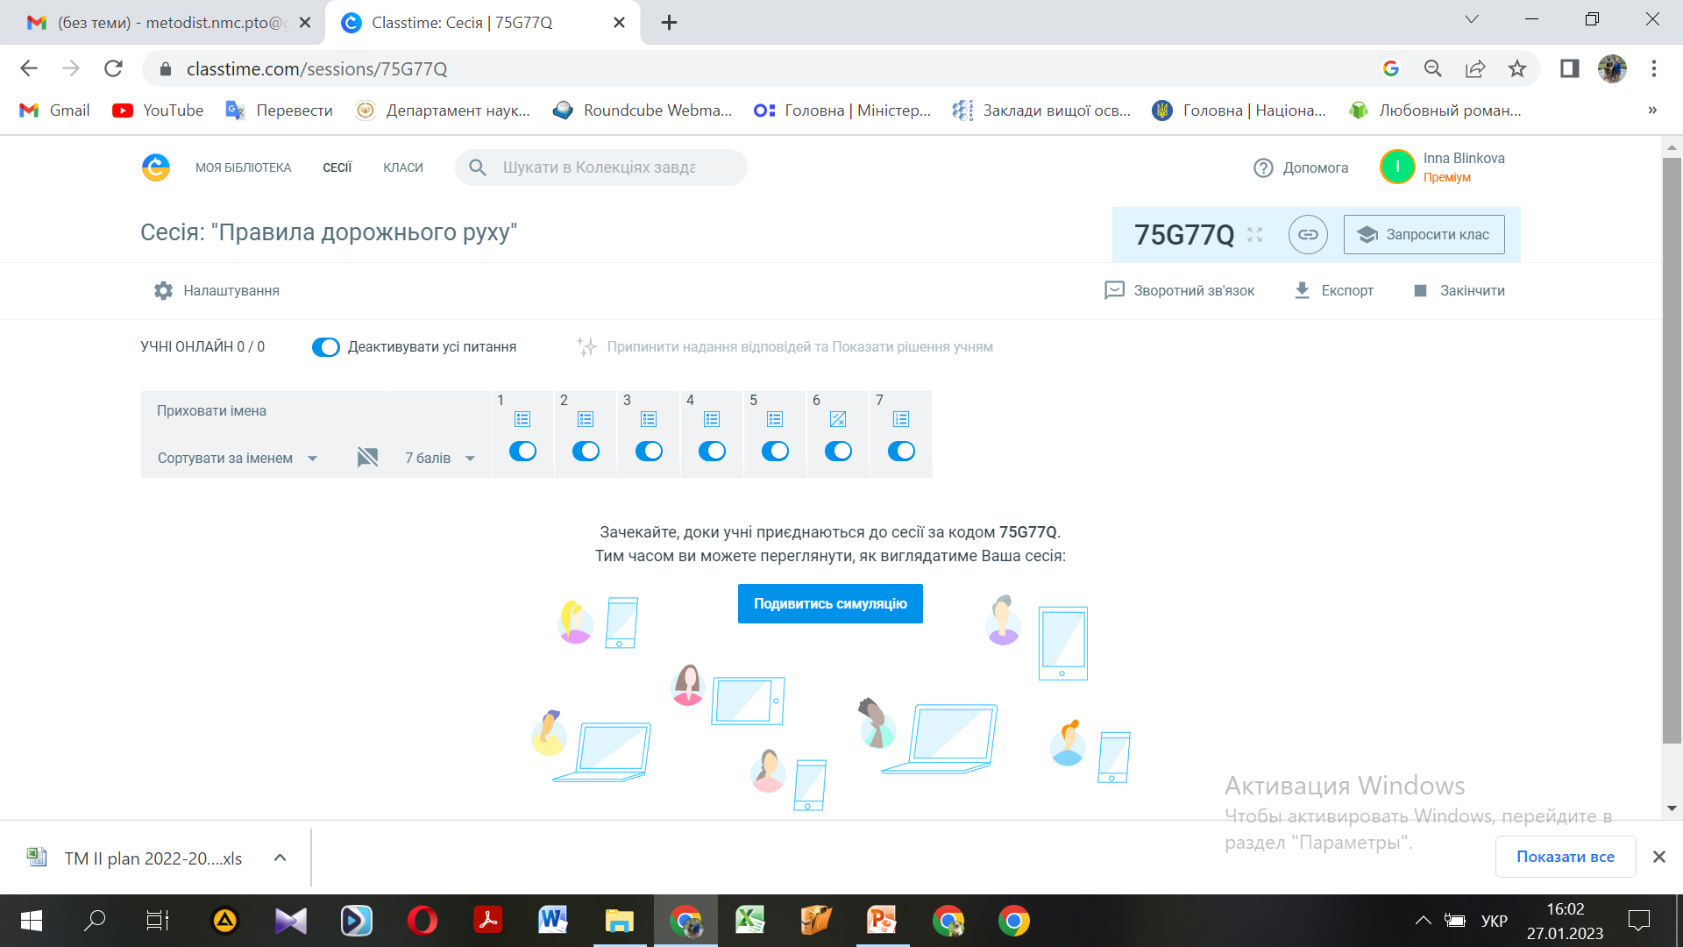
Робота з сесією
Запрошуй за допомогою: коду, посилання, створеного класу
Змінити налаштування
Активувати / деактивувати питання
Сортувати за: іменем, прогресом, продуктивністю
Організувати зворотній зв’язок.
Експортувати результати.
Завершити сесію
Контролювати виконання сесії

Slide 18
Робота з Класами
Імпортуй з Google Classroom
1.Натиснути на кнопку «+ Створити новий клас»
2. Надати номер класа /групи
3. Написати назву предмета
4. Зберегти клас / групу
5. Запросити учнів (попередньо зібрав адреси електронних скриньок)

